Slide 1
หลักสูตรบัณฑิตศึกษา ภาควิชารัฐศาสตร์ คณะสังคมศาสตร์
มหาวิทยาลัยมหาจุฬาลงกรณราชวิทยาลัย
การวิพากษ์หัวข้อสารนิพนธ์
หลักสูตรพุทธศาสตรมหาบัณฑิต สาขาวิชาการจัดการเชิงพุทธ รุ่นที่ ๑๒
วันจันทร์ ที่ ๒๕ พฤศจิกายน พ.ศ. ๒๕๖๒
ณ ห้องเธียร์เตอร์ B508-509 อาคารเรียนรวม มจร
ตำบลลำไทร อำเภอวังน้อย จังหวัดพระนครศรีอยุธยา

Slide 2
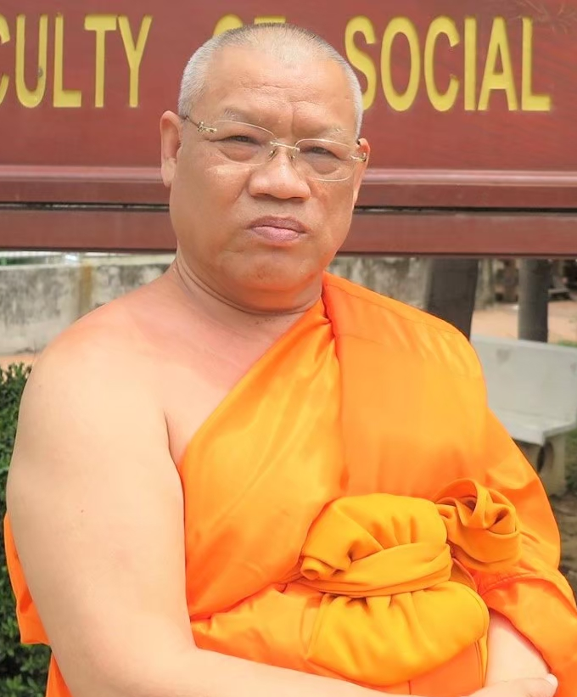
การวิพากษ์หัวข้อสารนิพนธ์
หลักสูตรพุทธศาสตรมหาบัณฑิต สาขาวิชาการจัดการเชิงพุทธ รุ่นที่ ๑๒
หัวข้อสารนิพนธ์
“การพัฒนาการบริหารจัดการ
การท่องเที่ยวเชิงวัฒนธรรม
ของวัดพระเชตุพนวิมลมังคลาราม
ราชวรมหาวิหาร”
พระครูพิมลธรรมภาณ
6201204201

Slide 3
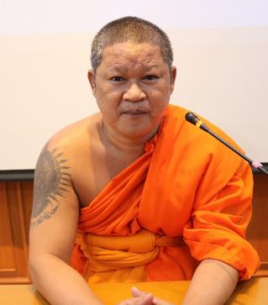
การวิพากษ์หัวข้อสารนิพนธ์
หลักสูตรพุทธศาสตรมหาบัณฑิต สาขาวิชาการจัดการเชิงพุทธ รุ่นที่ ๑๒
หัวข้อสารนิพนธ์
“รูปแบบการพัฒนาวัด ประชา รัฐ สร้างสุข
ของคณะสงฆ์อำเภอวิหารแดง
จังหวัดสระบุรี”
พระไกรมาศ ปญฺญาวชิโร
6201204213

Slide 4
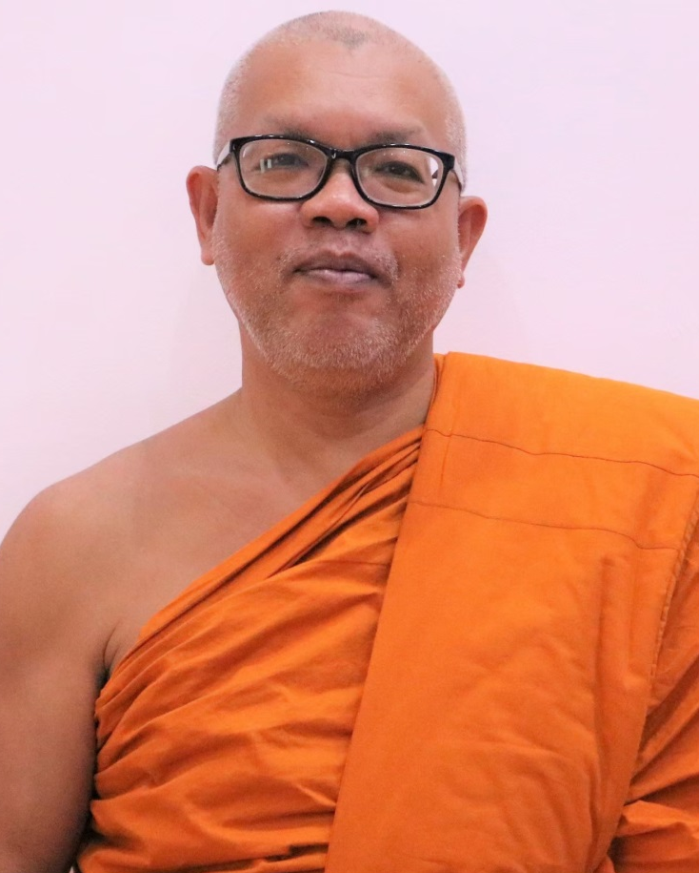
การวิพากษ์หัวข้อสารนิพนธ์
หลักสูตรพุทธศาสตรมหาบัณฑิต สาขาวิชาการจัดการเชิงพุทธ รุ่นที่ ๑๒
หัวข้อสารนิพนธ์
“รูปแบบการสร้างแรงจูงใจ
แก่ประชาชน ในการทำบุญ
ของวัดพุน้อย อำเภอบ้านหมี่
จังหวัดลพบุรี”
พระปลัดชุมพล อาภทฺธโร
6201204202

Slide 5
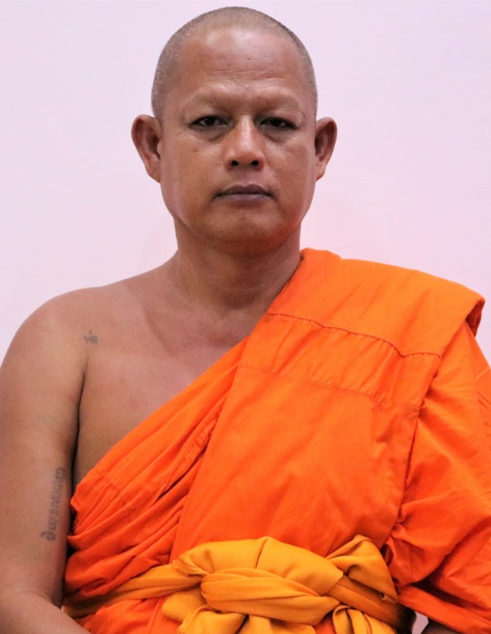
การวิพากษ์หัวข้อสารนิพนธ์
หลักสูตรพุทธศาสตรมหาบัณฑิต สาขาวิชาการจัดการเชิงพุทธ รุ่นที่ ๑๒
หัวข้อสารนิพนธ์
การพัฒนาคุณภาพชีวิตประชาชน
ตามหลักภาวนา ๔
ของพระสงฆ์ อำเภอวิหารแดง จังหวัดสระบุรี
พระปลัดชัยรัตน์ ปิยสีโล
6201204203

Slide 6
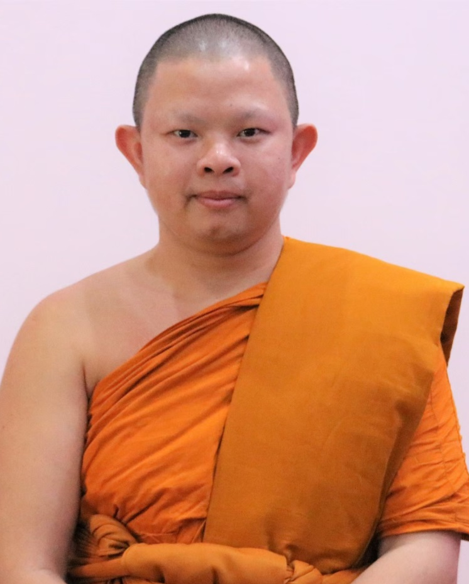
การวิพากษ์หัวข้อสารนิพนธ์
หลักสูตรพุทธศาสตรมหาบัณฑิต สาขาวิชาการจัดการเชิงพุทธ รุ่นที่ ๑๒
หัวข้อสารนิพนธ์
“รูปแบบการเผยแผ่พระพุทธศาสนา
โดยการแหล่นิทานชาดก
ของพระครูพิมลธรรมภาณ (มานพ กนฺตสีโล)”
พระมหาพงษ์เทพ ปภากโร
6201204204

Slide 7
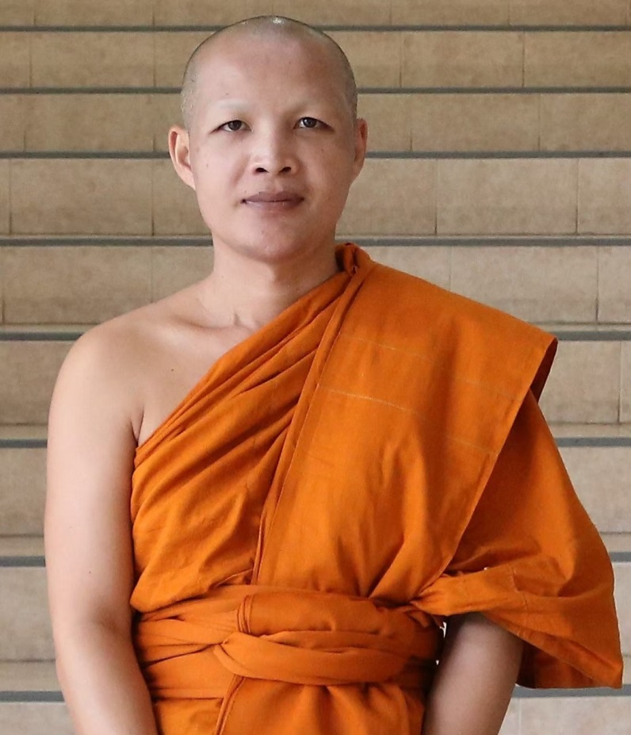
การวิพากษ์หัวข้อสารนิพนธ์
หลักสูตรพุทธศาสตรมหาบัณฑิต สาขาวิชาการจัดการเชิงพุทธ รุ่นที่ ๑๒
หัวข้อสารนิพนธ์
“รูปแบบการมีส่วนร่วมของพระสงฆ์
ในการเสริมสร้างสุขภาวะ
เพื่อการลดเหล้าและบุหรี่
จังหวัดนนทบุรี”
พระมหาสวัสดิ์ ฐิตวณฺโณ
6201204205

Slide 8
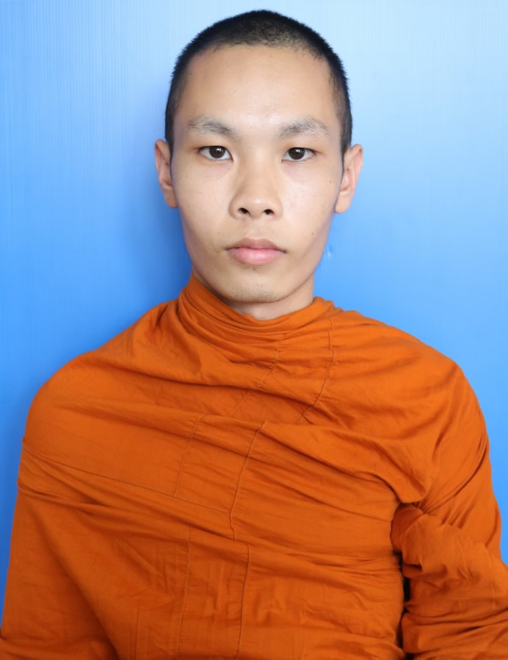
การวิพากษ์หัวข้อสารนิพนธ์
หลักสูตรพุทธศาสตรมหาบัณฑิต สาขาวิชาการจัดการเชิงพุทธ รุ่นที่ ๑๒
หัวข้อสารนิพนธ์
บทบาทของพระสงฆ์
ในการจัดกิจกรรมทางพระพุทธศาสนา
ที่ศูนย์การค้าเทอมินอล ๒๑
จังหวัดนครราชสีมา
พระมหาพงศ์ปณต ญาณเวที
6201204206

Slide 9
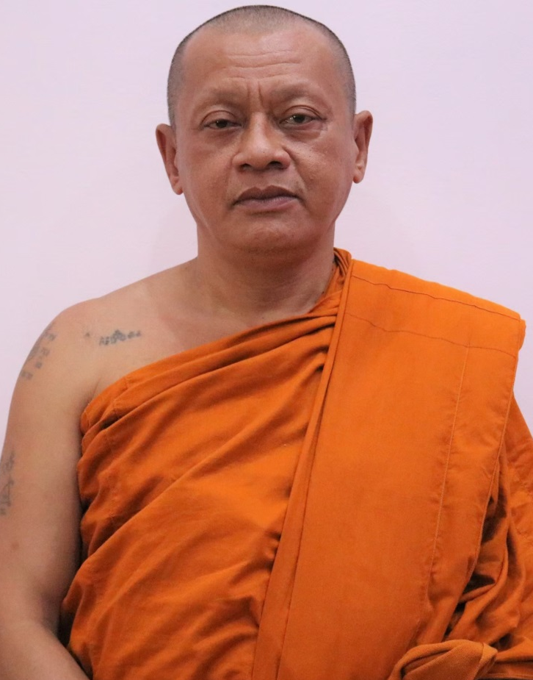
การวิพากษ์หัวข้อสารนิพนธ์
หลักสูตรพุทธศาสตรมหาบัณฑิต สาขาวิชาการจัดการเชิงพุทธ รุ่นที่ ๑๒
หัวข้อสารนิพนธ์
“การพัฒนาวัดตามหลักธรรมาภิบาล
ของพระสังฆาธิการอำเภอพรหมบุรี
จังหวัดสิงห์บุรี”
พระครูสังฆรักษ์ธีรภัทร์ อิทฺธิปญฺโญ
6201204207

Slide 10
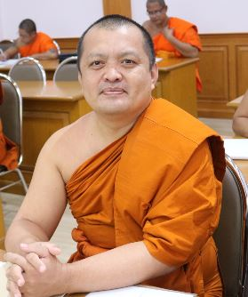
การวิพากษ์หัวข้อสารนิพนธ์
หลักสูตรพุทธศาสตรมหาบัณฑิต สาขาวิชาการจัดการเชิงพุทธ รุ่นที่ ๑๒
หัวข้อสารนิพนธ์
“การพัฒนาการจัดการเรียนการสอน
ของพระสอนศีลธรรมในโรงเรียน
อำเภอไชโย จังหวัดอ่างทอง”
พระสมุห์อมร ปภากโร
6201204208

Slide 11
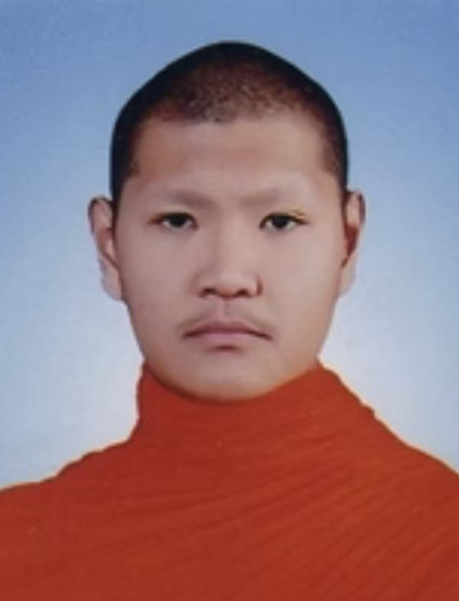
การวิพากษ์หัวข้อสารนิพนธ์
หลักสูตรพุทธศาสตรมหาบัณฑิต สาขาวิชาการจัดการเชิงพุทธ รุ่นที่ ๑๒
หัวข้อสารนิพนธ์
การบริหารจัดการ
งานสังฆประชานุเคราะห์
ของคณะสงฆ์อำเภอเมือง จังหวัดนนทบุรี
พระสมุห์ ธีระพันธ์ ญาณธีโร
6201204209

Slide 12
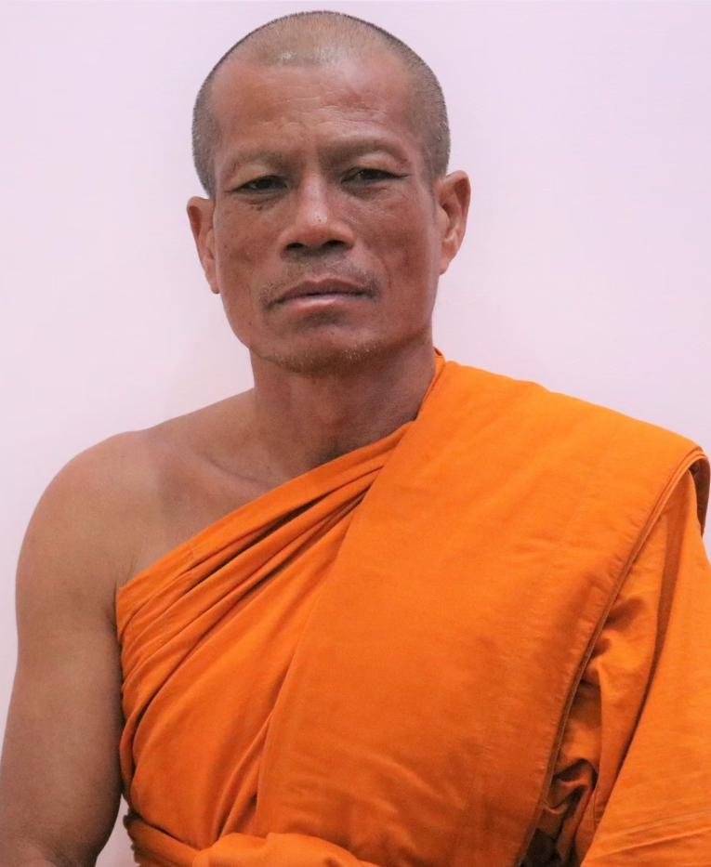
การวิพากษ์หัวข้อสารนิพนธ์
หลักสูตรพุทธศาสตรมหาบัณฑิต สาขาวิชาการจัดการเชิงพุทธ รุ่นที่ ๑๒
หัวข้อสารนิพนธ์
“รูปแบบการบริหารจัดการ
งานสงเคราะห์ประชาชน
ของคณะสงฆ์อำเภอหนองแซง
จังหวัดสระบุรี”
พระอธิการชยุต เตชธมฺโม
6201204210

Slide 13
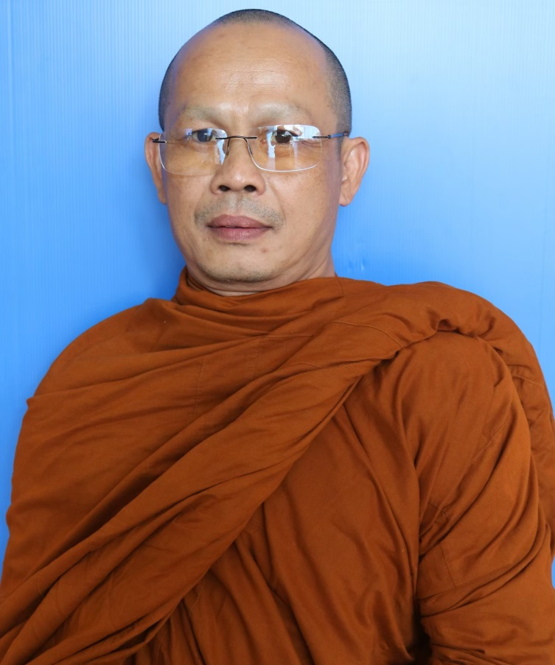
การวิพากษ์หัวข้อสารนิพนธ์
หลักสูตรพุทธศาสตรมหาบัณฑิต สาขาวิชาการจัดการเชิงพุทธ รุ่นที่ ๑๒
หัวข้อสารนิพนธ์
“การใช้เทคโนโลยีสารสนเทศ
เพื่อการบริหารกิจการคณะสงฆ์
อำเภอหนองแค จังหวัดสระบุรี”
พระสัญญา พุทฺธญาโณ
6201204211

Slide 14
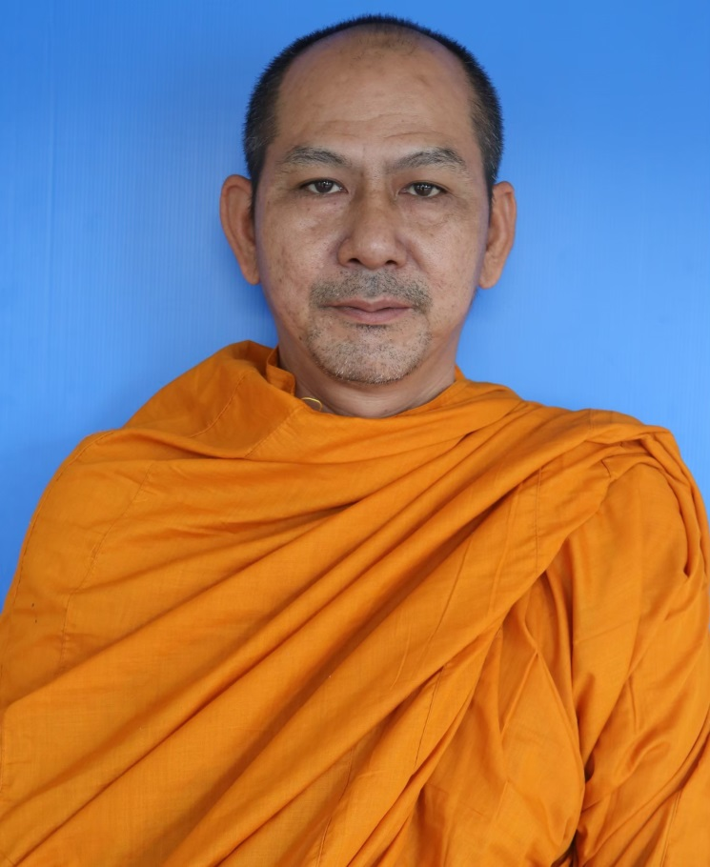
การวิพากษ์หัวข้อสารนิพนธ์
หลักสูตรพุทธศาสตรมหาบัณฑิต สาขาวิชาการจัดการเชิงพุทธ รุ่นที่ ๑๒
หัวข้อสารนิพนธ์
ประสิทธิผลการบริหารการจัดการ
ขยะมูลฝอยในวัดของคณะสงฆ์
อำเภอบางปะอิน จังหวัดพระนครศรีอยุธยา
พระสมพล ยสชาโต
6201204212

Slide 15
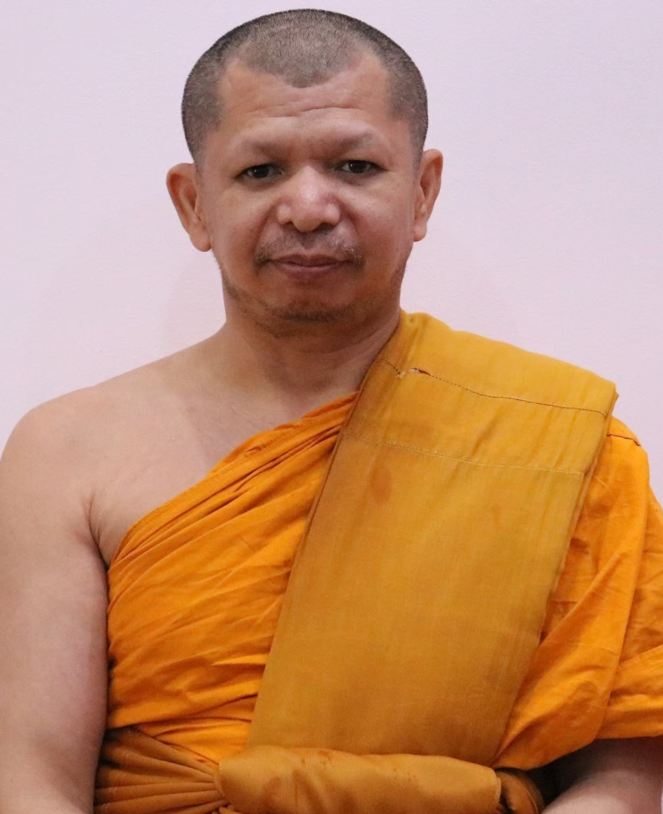
การวิพากษ์หัวข้อสารนิพนธ์
หลักสูตรพุทธศาสตรมหาบัณฑิต สาขาวิชาการจัดการเชิงพุทธ รุ่นที่ ๑๒
หัวข้อสารนิพนธ์
การพัฒนาเทคนิคการสอน
ของพระสอนศีลธรรมในโรงเรียน
อำเภอคลองหลวง จังหวัดปทุมธานี
พระนิวัฒน์ สนฺตจิตฺโต
6201204214

Slide 16
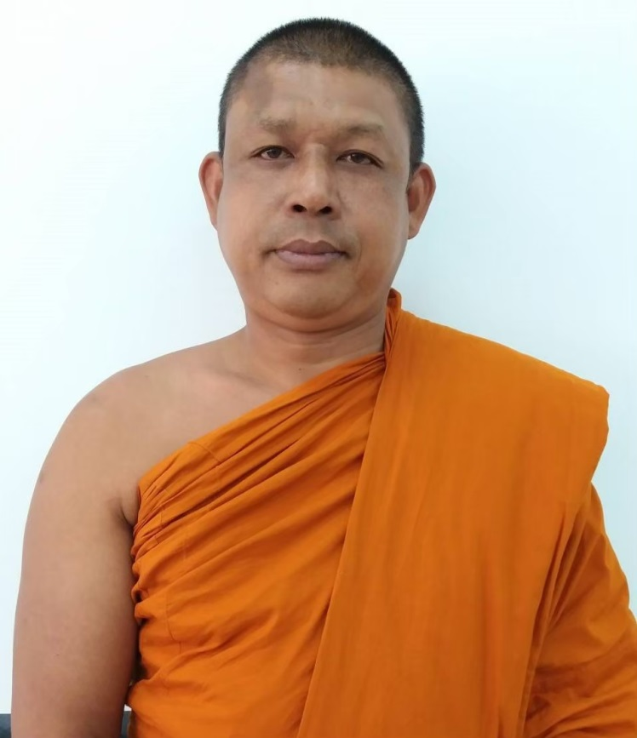
การวิพากษ์หัวข้อสารนิพนธ์
หลักสูตรพุทธศาสตรมหาบัณฑิต สาขาวิชาการจัดการเชิงพุทธ รุ่นที่ ๑๒
หัวข้อสารนิพนธ์
ประสิทธิผลในการบริหารจัดการ
ศาสนสมบัติของวัด
อำเภอท่าเรือ จังหวัดพระนครศรีอยุธยา
พระศิริวัฒน์ ปิยสีโล
6201204215

Slide 17
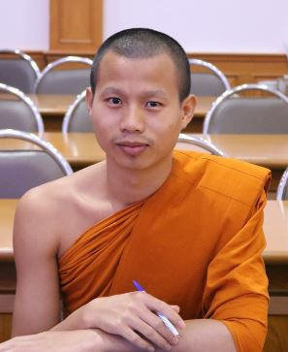
การวิพากษ์หัวข้อสารนิพนธ์
หลักสูตรพุทธศาสตรมหาบัณฑิต สาขาวิชาการจัดการเชิงพุทธ รุ่นที่ ๑๒
หัวข้อสารนิพนธ์
“รูปแบบการพัฒนาทุนมนุษย์
ของคณะสงฆ์ เขตประเวศ
กรุงเทพมหานคร”
พระไชยสิทธิ์ กิตฺติปญฺโญ
6201204216

Slide 18
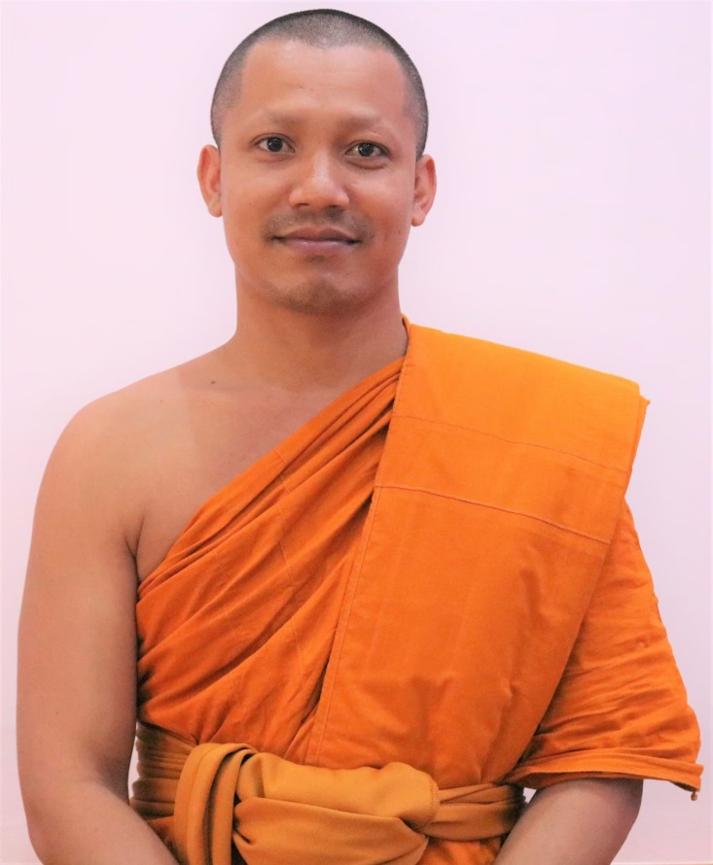
การวิพากษ์หัวข้อสารนิพนธ์
หลักสูตรพุทธศาสตรมหาบัณฑิต สาขาวิชาการจัดการเชิงพุทธ รุ่นที่ ๑๒
หัวข้อสารนิพนธ์
บทบาทของพระสงฆ์
ในการส่งเสริมการออมทรัพย์
แก่ประชาชน
อำเภอขุนหาญ จังหวัดศรีสะเกษ
พระวีระพงษ์ อภินนฺโท
6201204217

Slide 19
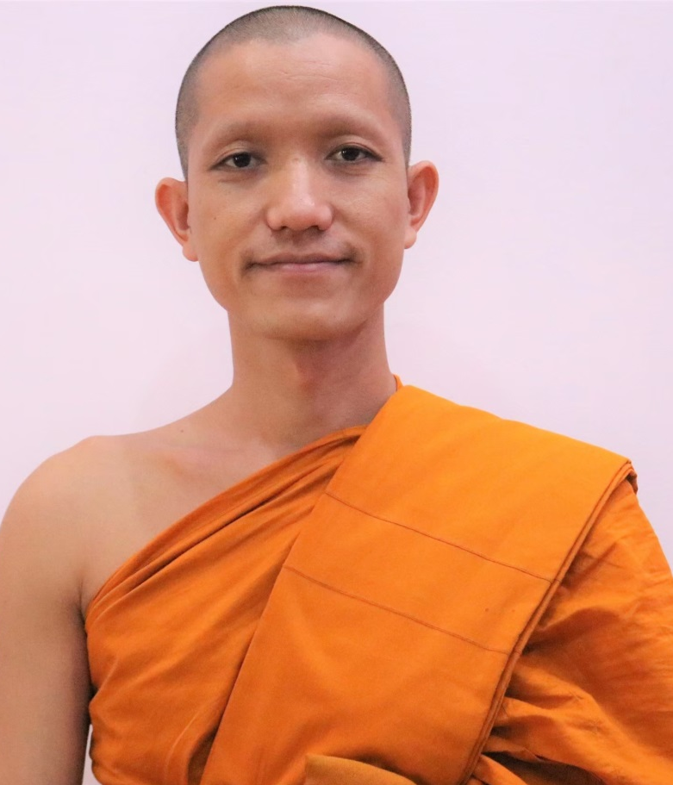
การวิพากษ์หัวข้อสารนิพนธ์
หลักสูตรพุทธศาสตรมหาบัณฑิต สาขาวิชาการจัดการเชิงพุทธ รุ่นที่ ๑๒
หัวข้อสารนิพนธ์
การสร้างแรงจูงใจเพื่อส่งเสริมการศึกษา
พระปริยัติธรรมแผนกบาลี
ในจังหวัดพระนครศรีอยุธยา
พระมานพ อคฺคมาณโว
6201204219

Slide 20
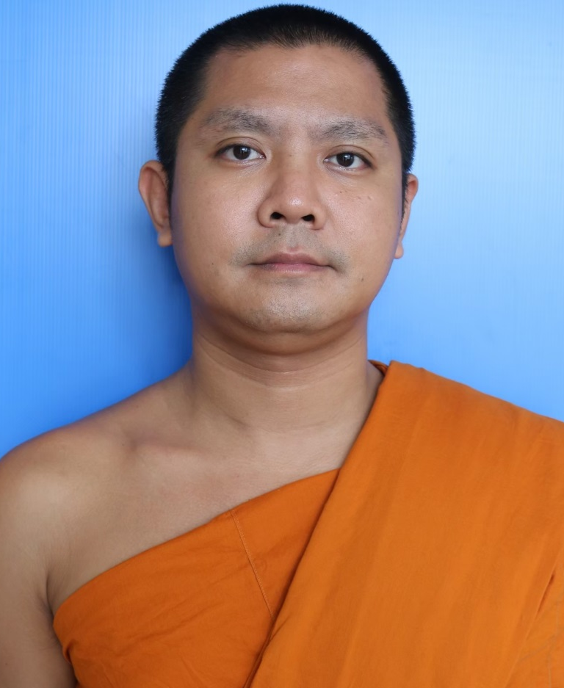
การวิพากษ์หัวข้อสารนิพนธ์
หลักสูตรพุทธศาสตรมหาบัณฑิต สาขาวิชาการจัดการเชิงพุทธ รุ่นที่ ๑๒
หัวข้อสารนิพนธ์
การพัฒนา​ภาวะผู้นำ
ของพระ​สังฆาธิการ​
อำเภอเมือง​นนทบุรี
ในยุคไทยแลนด์ 4.0
พระณัฐ​กฤษ​ อาภากโร
6201204220

Slide 21
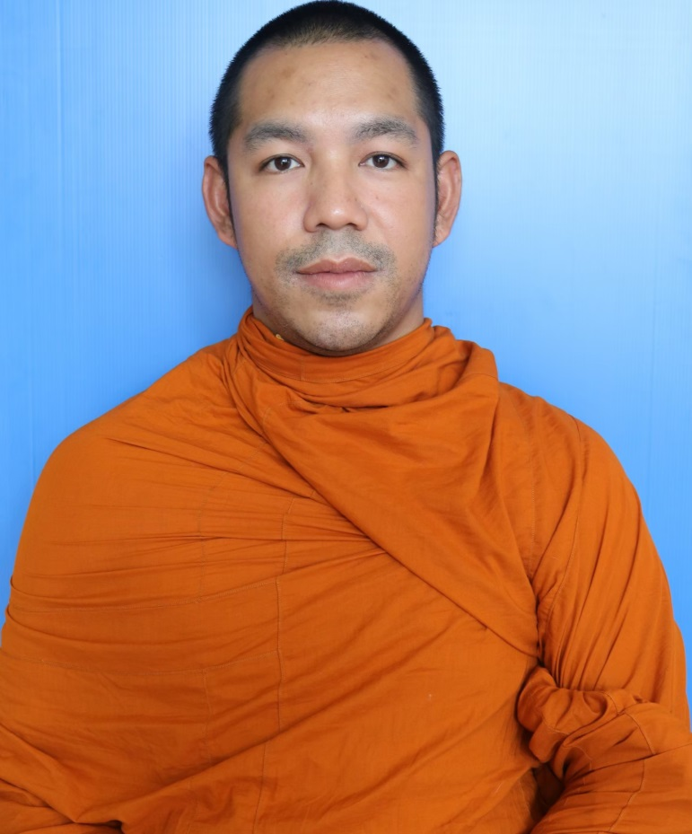
การวิพากษ์หัวข้อสารนิพนธ์
หลักสูตรพุทธศาสตรมหาบัณฑิต สาขาวิชาการจัดการเชิงพุทธ รุ่นที่ ๑๒
หัวข้อสารนิพนธ์
การส่งเสริมความสมานฉันท์
ตามแนวพระพุทธศาสนา
สำหรับชุมชนวัดพระนารายณ์มหาราชวรวิหาร
จังหวัดนครราชสีมา
พระอนพัทย์ ฐิตธมฺโม
6201204221

Slide 22
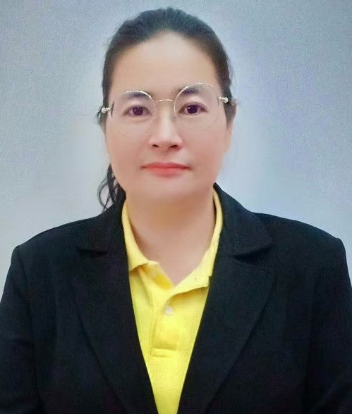
การวิพากษ์หัวข้อสารนิพนธ์
หลักสูตรพุทธศาสตรมหาบัณฑิต สาขาวิชาการจัดการเชิงพุทธ รุ่นที่ ๑๒
หัวข้อสารนิพนธ์
รูปแบบการปลูกฝังศรัทธา
ในพระพุทธศาสนาแก่นักเรียน
ของศูนย์ศึกษาพระพุทธศาสนาวันอาทิตย์
จังหวัดชลบุรี
นางสาวทยิดา ผลสมบูรณ์
6201204222

Slide 23
๑. เพื่อศึกษาสภาพทั่วไป.......
๒. เพื่อศึกษา.........
๓. เพื่อนำเสนอ........

